Slide 1
Факультет географии и геоинформационных технологий НИУ ВШЭ
«Классификация территорий по уровню урбанизации на основе метода DEGURBA: пример Краснодарского края и Республики
Адыгея»

Slide 2
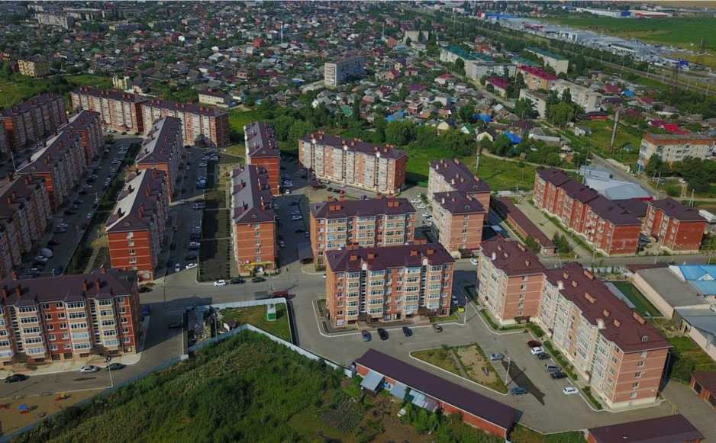
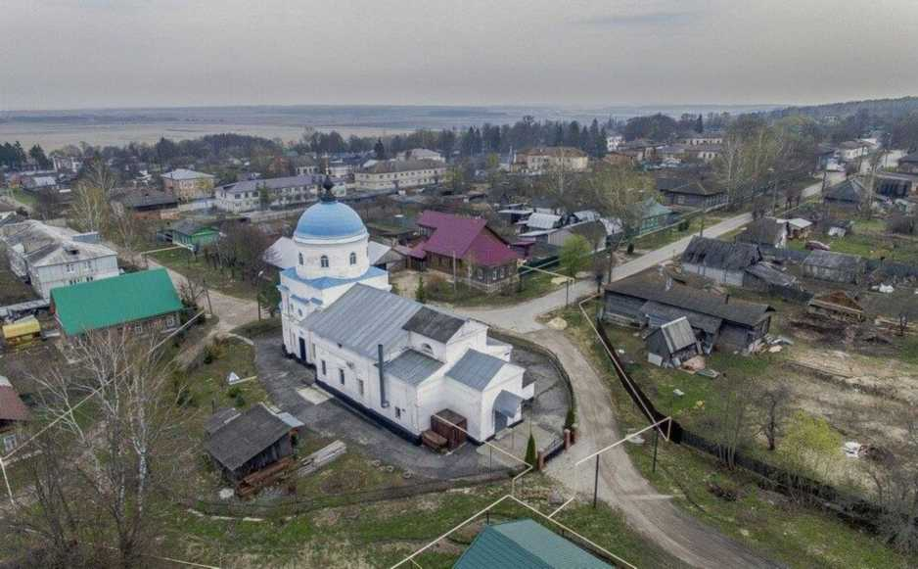
ЧТО ТАКОЕ «ГОРОД»?
ПГТ Яблоновский 55,8 тыс. человек
Чекалин 935 человек

Slide 3
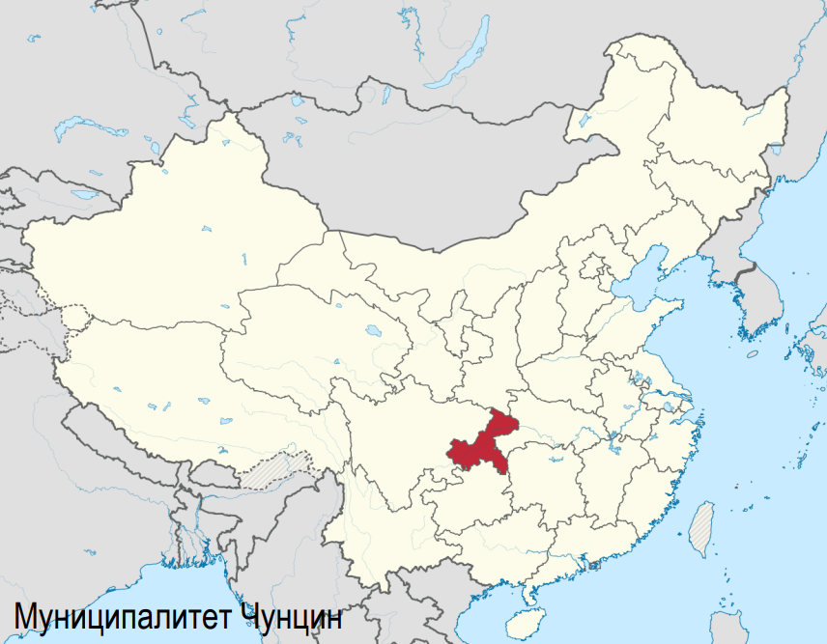
ЧТО ТАКОЕ «ГОРОД»?

Slide 4
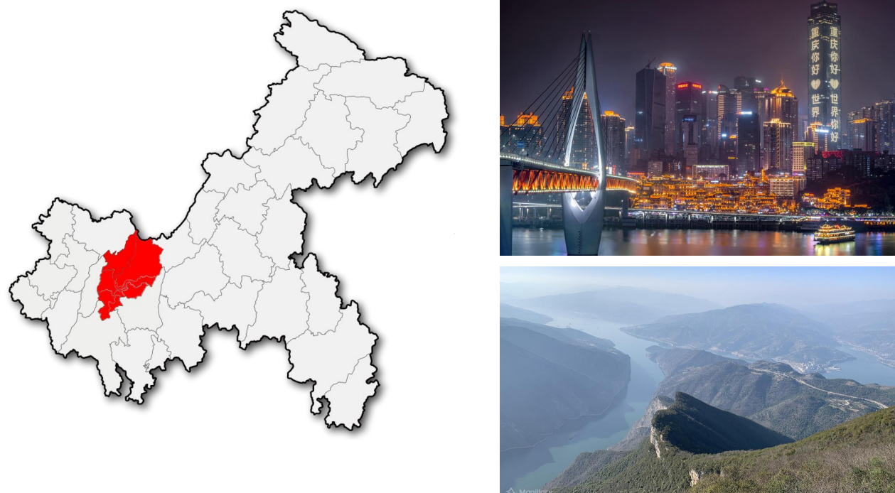
ЧТО ТАКОЕ «ГОРОД»?

Slide 5
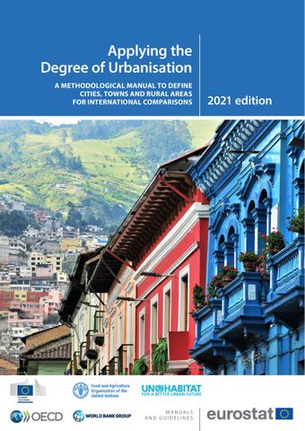
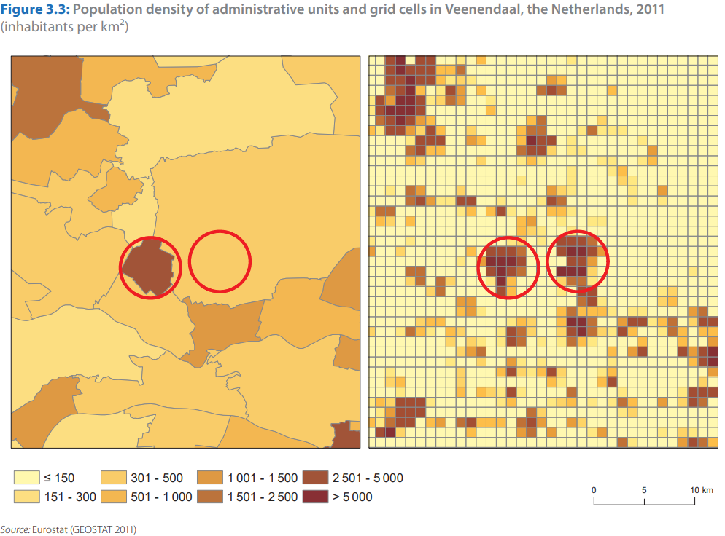
Что предлагают?

Slide 6
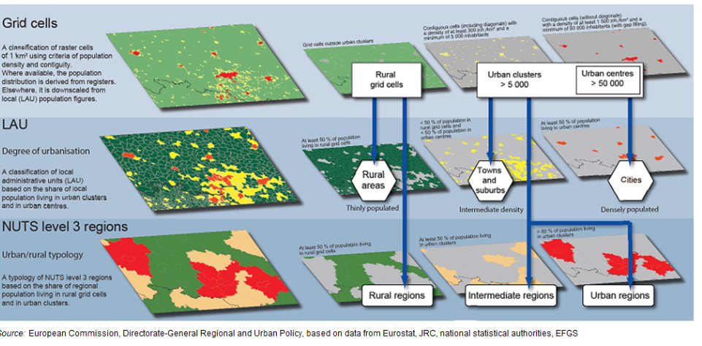
Что предлагают?

Slide 7
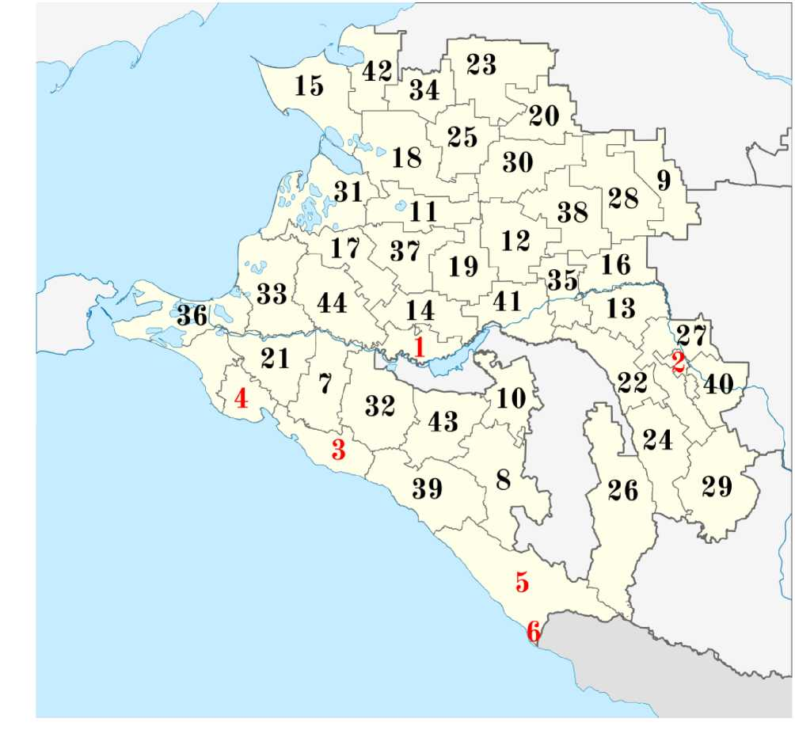
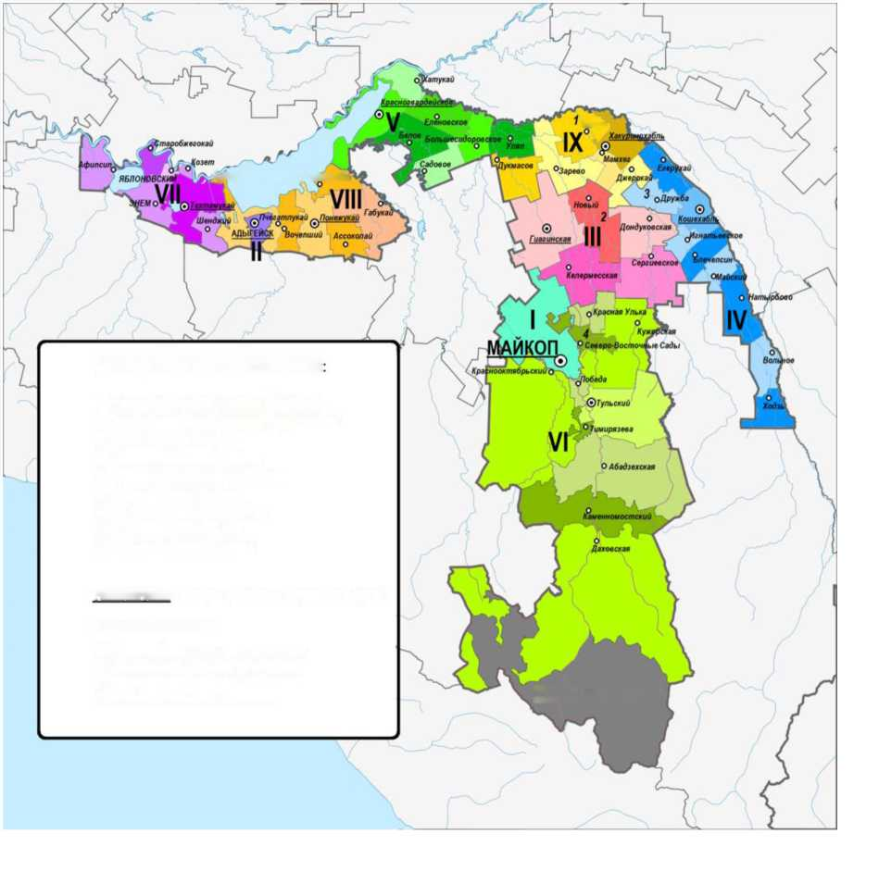
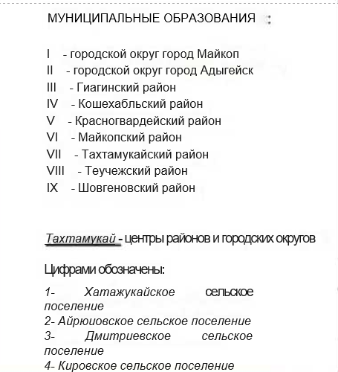
Что предлагают?

Slide 8
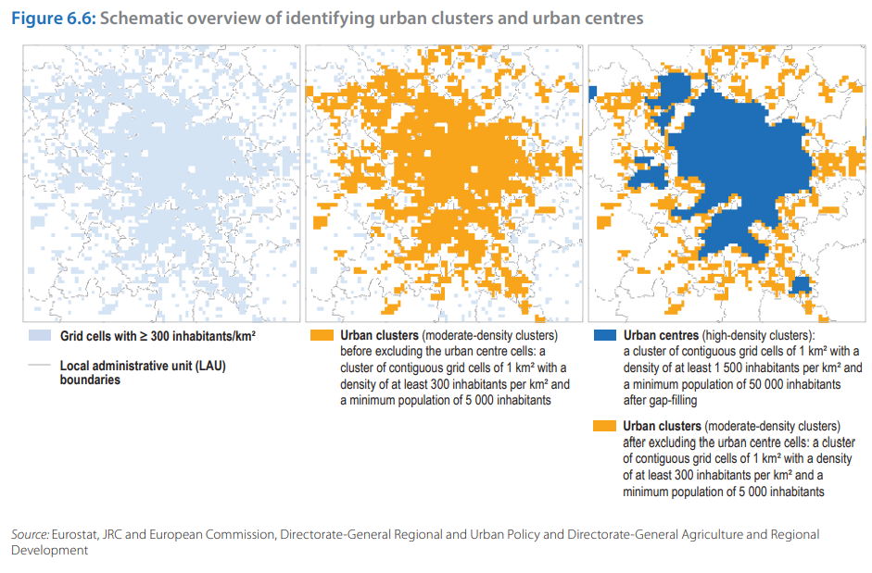
Создание алгоритма классификации территорий

Slide 9
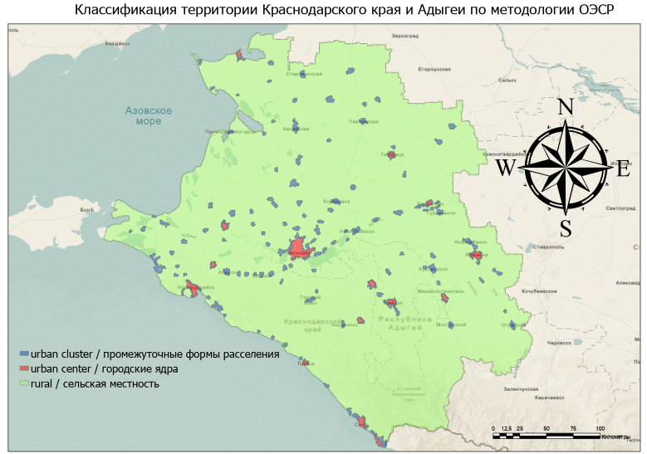
Апробация алгоритма
При апробации алгоритма было выявлено, что на территории Краснодарского края и республики Адыгея расположены:
15 городских ядер с общей численностью населения 2 029 434 чел. (34,5% и 34,7 %)
127 промежуточных территорий с общей численностью населения 2 473 507 чел. (42,5% и 35,7%)
В сельской местности было выявлено
1 384 425 чел. (23% и 29,5%)
Классификация территории Краснодарского края и Республики Адыгея по степени урбанизированности в соответствии с методологией ОЭСР

Slide 10
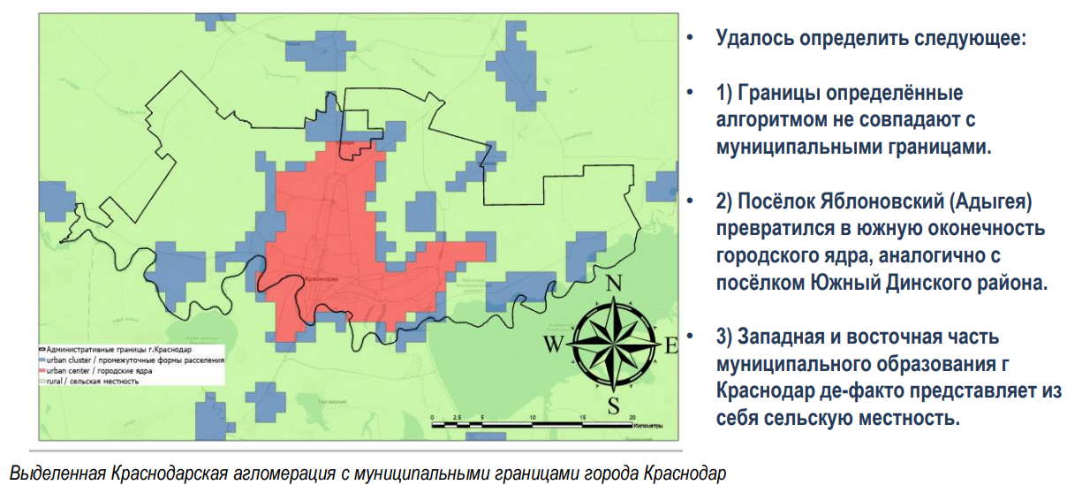
РЕЗУЛЬТАТЫ: КРАСНОДАРСКАЯ АГЛОМЕРАЦИЯ

Slide 11
РЕЗУЛЬТАТЫ: малые города и пгт

Slide 12
РЕЗУЛЬТАТЫ: крупные станицы

Slide 13
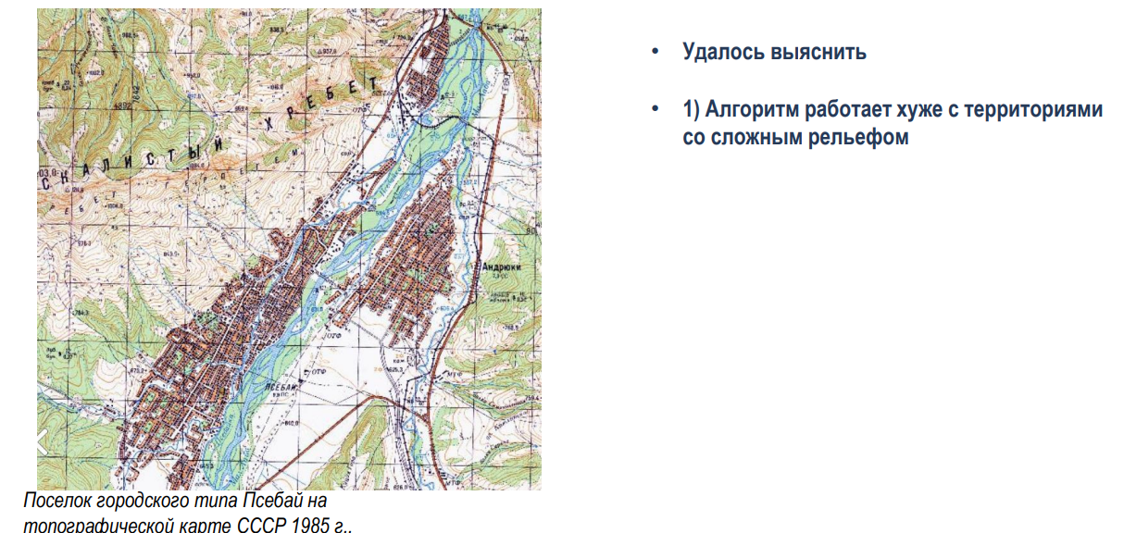
РЕЗУЛЬТАТЫ: ГОРНЫЕ НАССЕЛЕННЫЕ ПУНКТЫ

Slide 14
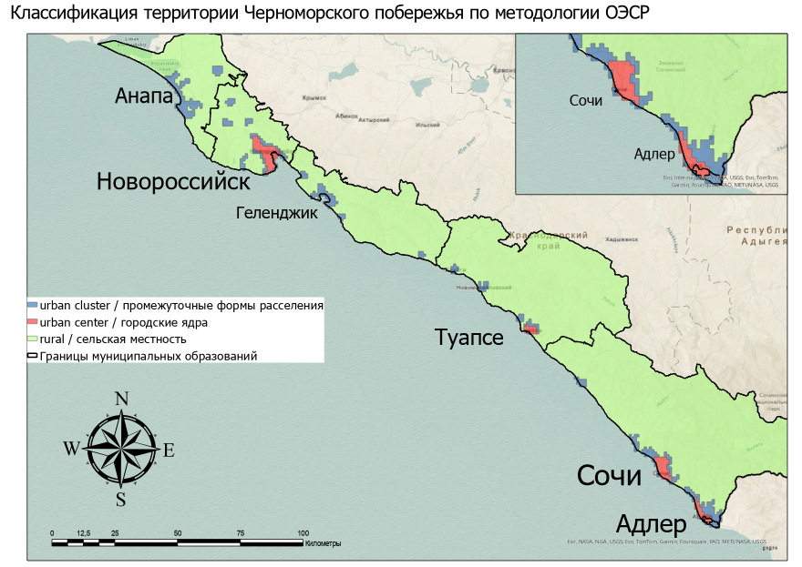
Результаты: прибрежная полоса расселения
Удалось выяснить
1)Алгоритм работает хуже с территориями со сложным рельефом
2) Согласно классификации ОЭСР Анапа и Геленджик не формируют городские центры
3) Сочи не формирует единую городскую полосу расселения
4) Адлер выделяется как самостоятельное городское ядро
Причерноморская часть Краснодарского края согласно классификации ОЭСР.

Slide 15
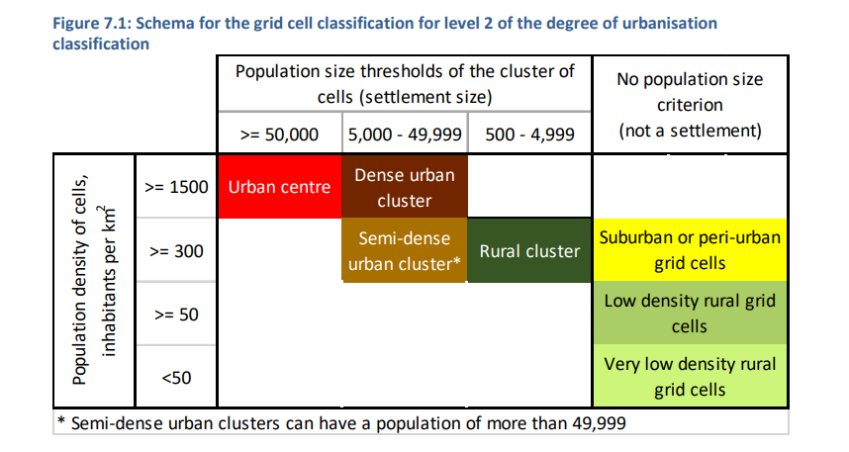
Расширенная классификация

Slide 16
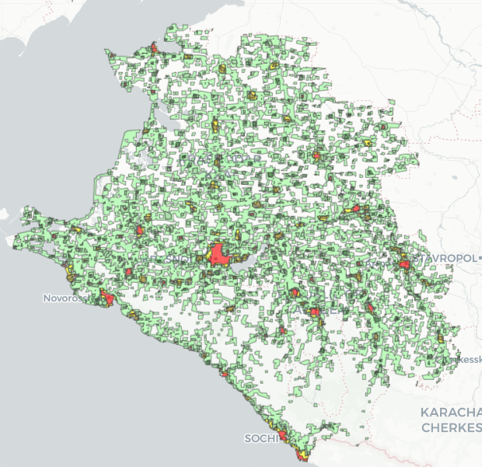
Расширенная классификация

Slide 17
СПАСИБО
ЗА ВНИМАНИЕ

